Slide 1
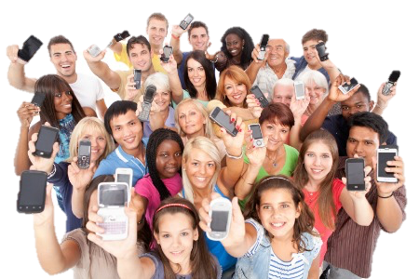
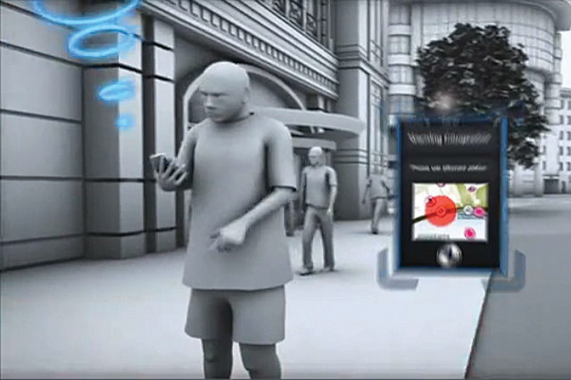
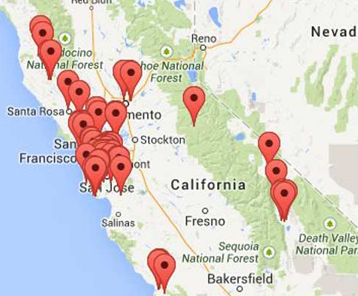
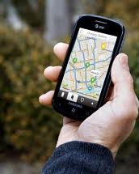
Ingeniería en Electrónica, Redes y Comunicación de Datos
Diseño e implementación de un Sistema de Tele-monitorización física a través del sensamiento por multitudes móviles
Autor: Torres M. David Antonio
Director: PhD. Vinicio Carrera
Codirector: Msc. Roberto Triviño

Slide 2
ANTECEDENTES
MCS utiliza la participación colectiva para adquirir datos físicos de una determinada área en tiempo real para su estudio y análisis
De esta forma, se planea que MCS sea la base para proyectos a futuro
En los 90’s surge la disponibilidad de banda ancha y la capacidad de procesamiento sque e puede hallar en un telefono movil.
Esto provocó que a partir de los de esta ultima década se elaboren dispositivos móviles integrados de altas prestaciones.

Slide 3
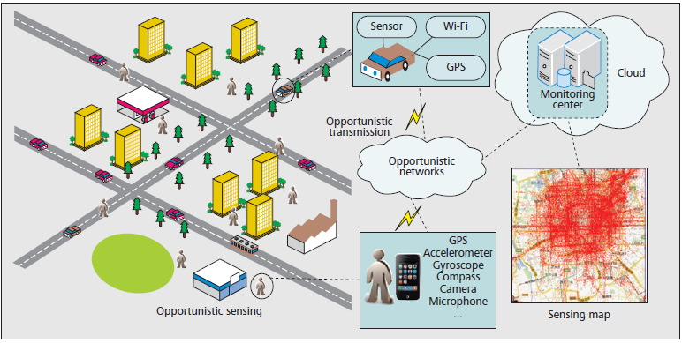
Mobile Crowd Sensing Sensamiento por Multitudes Móviles
Surge para la detección de variables físicas ambientales y humanas basado en el poder que tienen las multitudes.
MCS busca conseguir mediciones detalladas y precisas existentes en pequeñas regiones y micro-climas

Slide 4
OBJETIVOS General
Implementar un servicio de monitorización en tiempo real para el almacenamiento de variables fisicas.

Slide 5
OBJETIVOS
Específicos
Identificar los componentes electrónicos necesarios para la comunicación
Diseñar una aplicación en Android con la ayuda de las APIs y bibliotecas de Google
Diseñar un portal web para facilitar la observación y análisis de recolección de información
Evaluar el ambiente implementado mediante un sistema de monitorización de comunicación seleccionados

Slide 6
ALCANCE
El proyecto pretende entregar como producto final un sistema de tele-monitorización basada en el paradigma de Mobile-Crowd-Sensing para la recolección de datos en tiempo real, de las siguientes variables físicas como temperatura, ubicación, presión y humedad para ser almacenadas posteriormente en una base de datos, donde los datos son observados a través de en un portal web.
Para la adquisición de datos en tiempo real de las variables físicas, se creará a través de una aplicación para el sistema operativo Android, compatible con las versiones 4.0 y 4.2, un sistema que permita la recolección de los datos provenientes de los sensores integrados al dispositivo y acoplados a él, en particular, un Sensordrone y Samsung-Gear.

Slide 7
DESCRIPCIÓN DEL HADWARE Y SOFTWARE

Slide 8
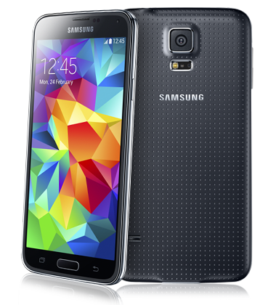
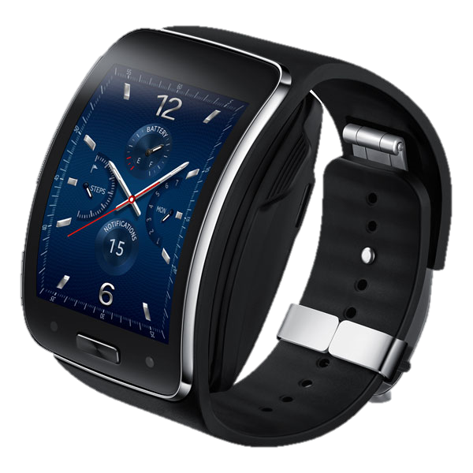
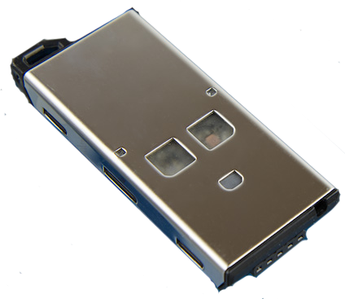
HARDWARE
SMARTPHONE
SENSORDRONE
GEAR S

Slide 9
DISPOSITIVOS MÓVILES INTELIGENTES
Si bien esta idea ha sido deseada implementarse desde mucho tiempo atrás no sino hasta estos últimos años, donde el usuario es capaz de llevar un dispositivo portable que integre varias tecnologías de comunicación, alto procesamiento y sensores que no incomode al usuario. Por ello los dispositivos móviles inteligentes son conocidos como computadoras de mano y han sido estudiados a lo largo de su evolución dentro la computación ubicua (Aransay, 2009).

Slide 10
DISPOSITIVOS MÓVILES INTELIGENTES
DISPOSITIVOS VESTIBLES
Relojes inteligentes
Desarrollo de aplicaciones en estos dispositivos
La capacidad de una aplicación van siempre relacionados al procesamiento como el muestreo y la nanotecnología o la microelectrónica.

Slide 11
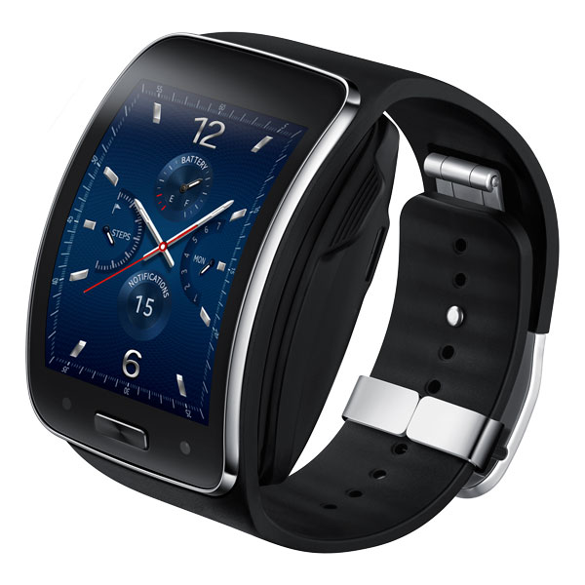
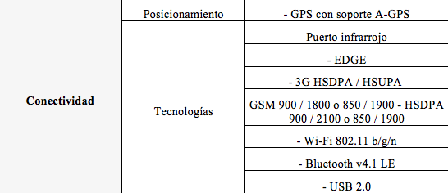
Descripción de Hardware y Software
Descripción de Hardware
Gear S

Slide 12
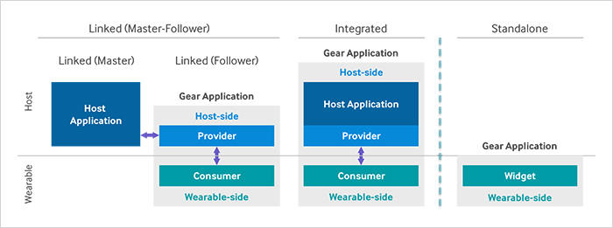
Formas de Funcionamiento del Gear-S

Slide 13
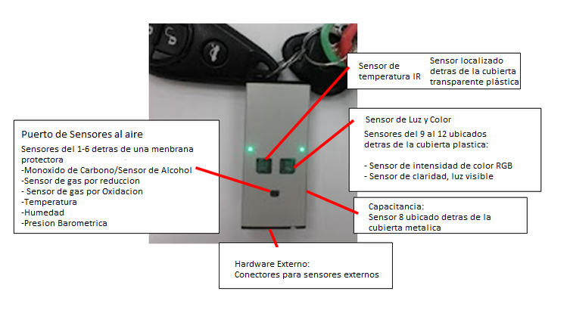
Sensordrone
Sensordrone es posible unir todas las funcionalidades en un reducido espacio. De esta forma la integración de Hardware, Firmware y Sensores se hace transparente para el programador o desarrollador que desea crear una aplicación en especial

Slide 14
SOFTWARE

Slide 15
ARQUITECTURAS ANDROID
Está formada por varias capas que facilitan al desarrollador la creación de aplicaciones como podremos apreciar en la figura continuación.
APLICACION
SERVICIOS
MAQUINA VIRTUAL
LIBRERIAS
KERNEL

Slide 16
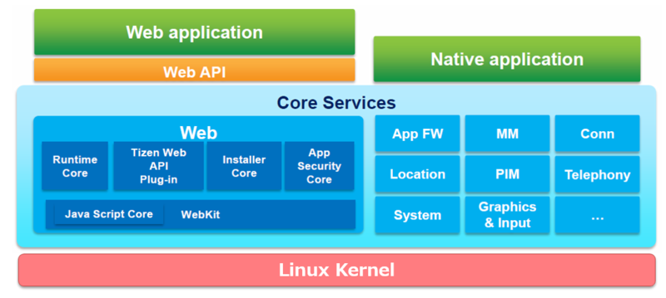
Arquitectura Tizen
Es una plataforma de software desarrollado con estándares de código abierto apoyada por los principales operadoras de telefonía móvil, también ofrece un sistema operativo basado en Linux, esta provee de aplicaciones y servicios que el usuario puede trasladar su contenido a otro con facilidad.

Slide 17
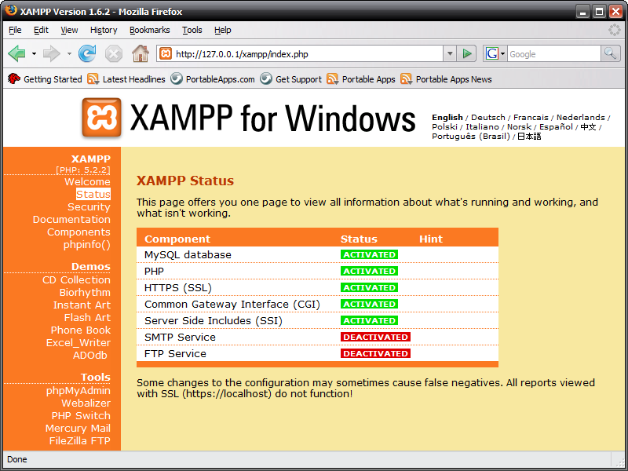
XAMPP
PHP
APACHE
PERL
MySQL

Slide 18
IMPLEMENTACION

Slide 19
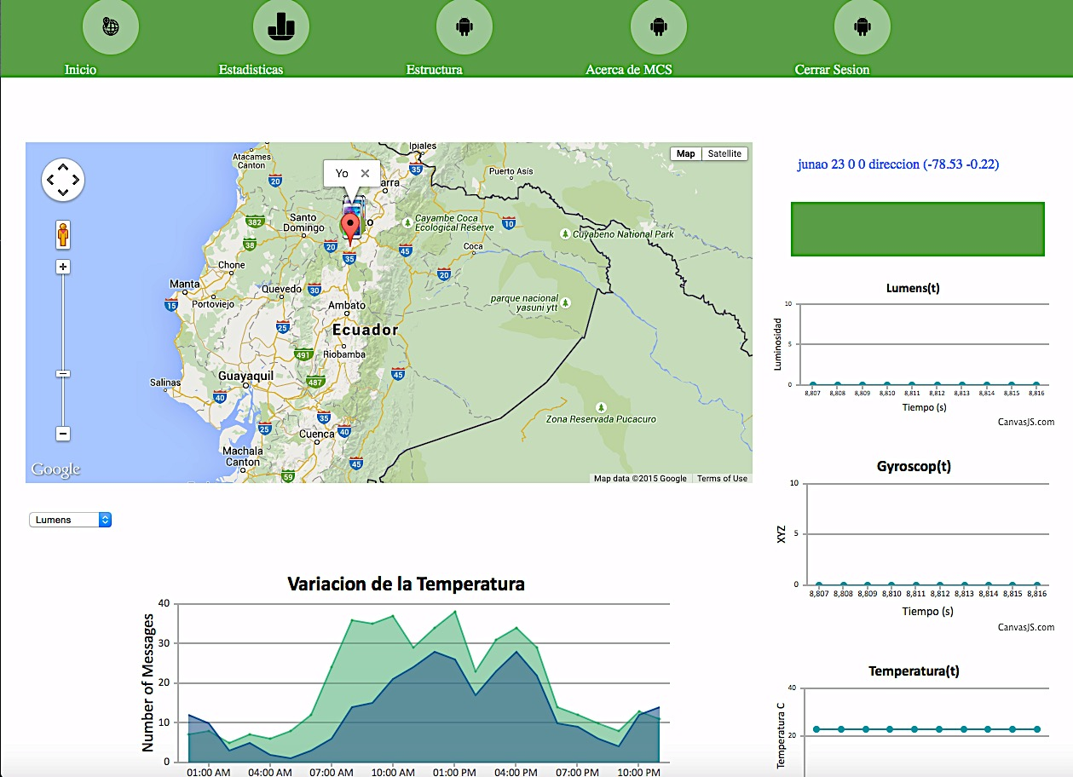
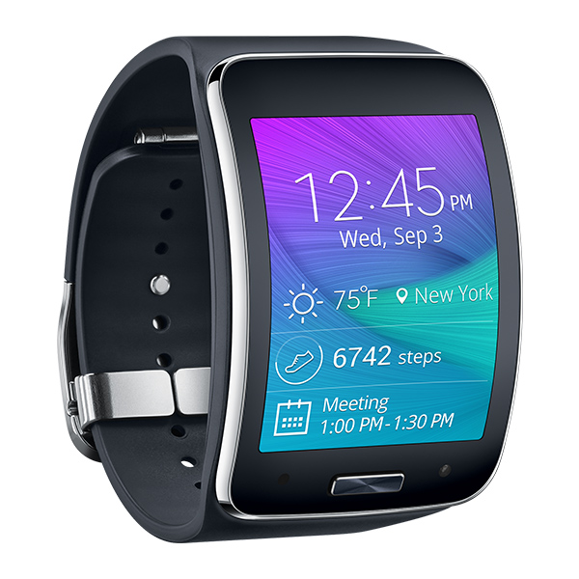
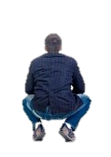
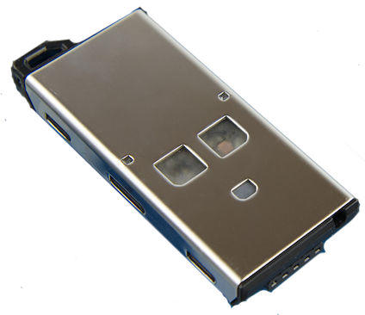
IMPLEMENTACION
CROWDSENSING

Slide 20
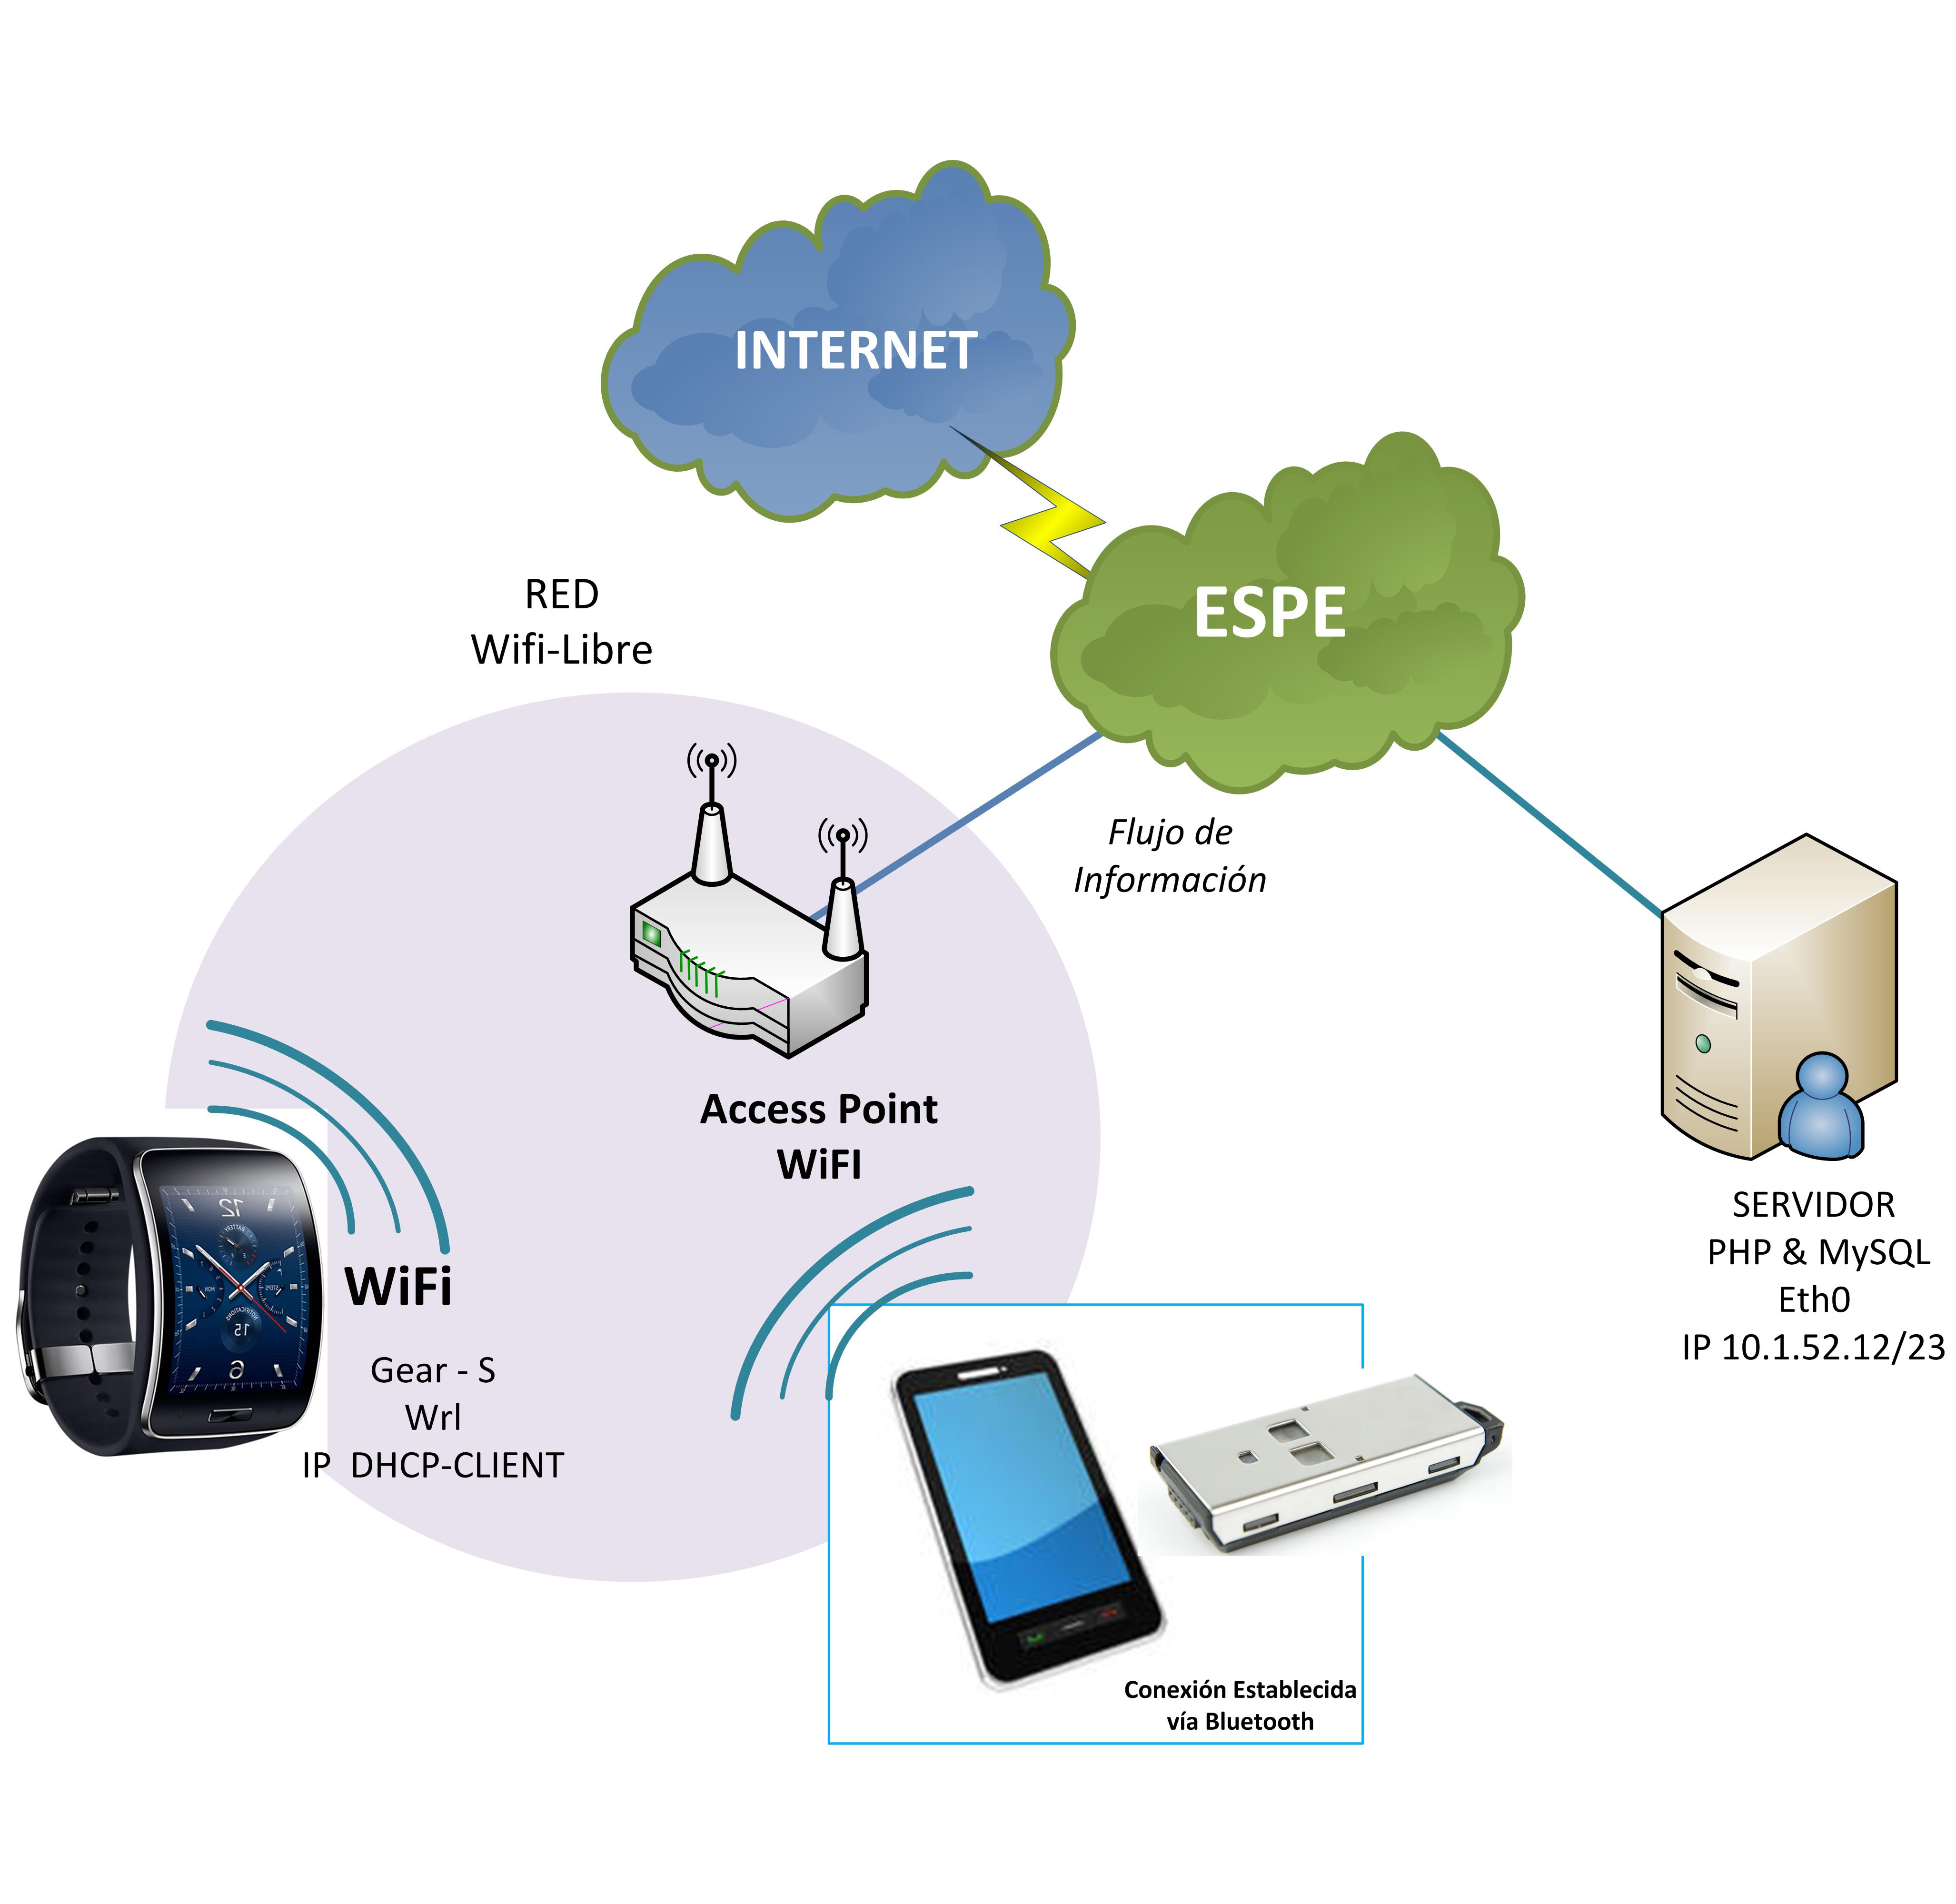
Arquitectura Cliente-Servido
Escenario
Front- End
Back - End
Comunicación entre Dispositivos

Slide 21
Front - End

Slide 22
HTML5
Es un lenguaje de etiquetas, hay otras maneras de desarrollar sitios web y aplicaciones en esta era que combina dispositivos móviles y tecnología basadas en la arquitectura cliente servidor.
CSS3
Nuevas alternativas para dibujar bordes con el uso de opciones tales como color, imágenes y radio o redondeado. Novedades en el trabajo con fondos, con el uso de degradados y la posibilidad de incluir múltiples imágenes
JavaScript
Su finalidad principal es permitir la creación de páginas dinámicas, con código que se puede ejecutarse desde el lado cliente, alivianando la tarea servidor y disminuyendo la cantidad de peticiones que se le hagan.
AJAX
Es poder trabajar con datos de manera asincrónica, valiéndose de JavaScript como lenguaje del lado cliente para manejar datos que le llegan desde el servidor.
JSON
esta es utilizado principalmente para el intercambio de datos en AJAX.

Slide 23
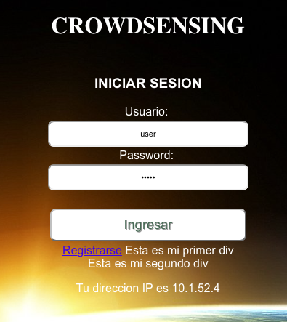
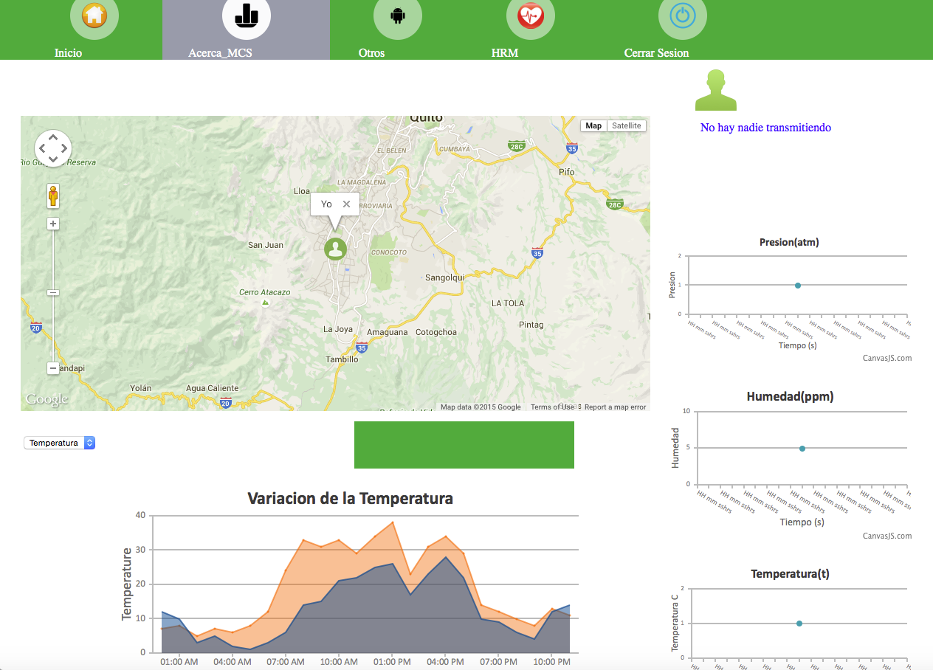
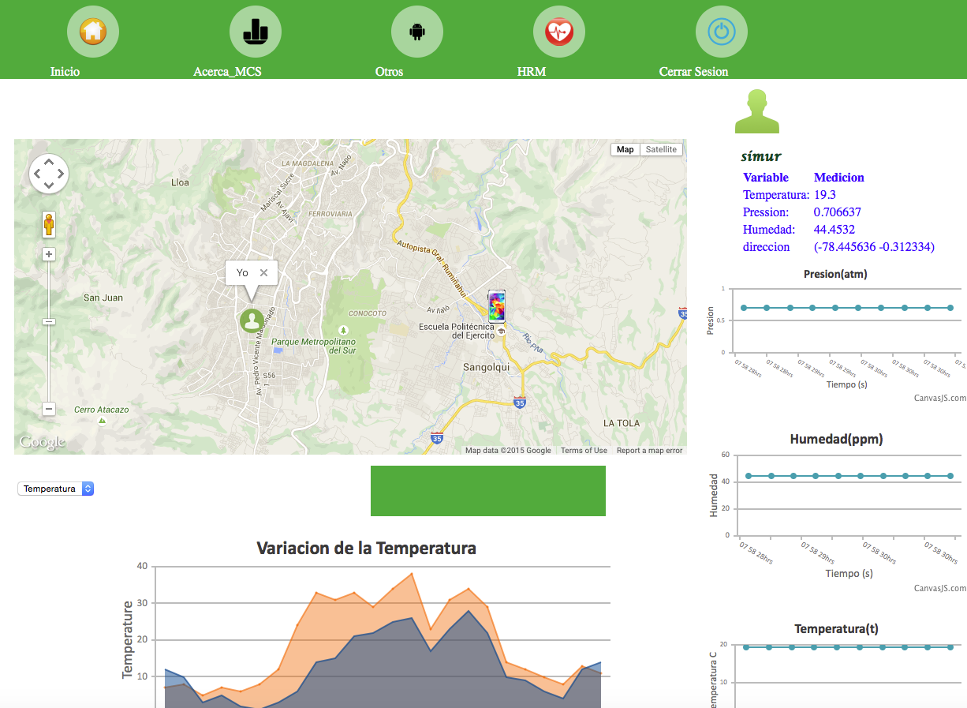
Front-End
Este término es utilizado en el diseño web orientado al desarrollo de aplicaciones ricas en contenido multimedia
Back-End
trabaja del otro lado (Servidores), los mismos que forman parte de una gran variedad como lo son de archivos, correos, información, red entre otros.

Slide 24
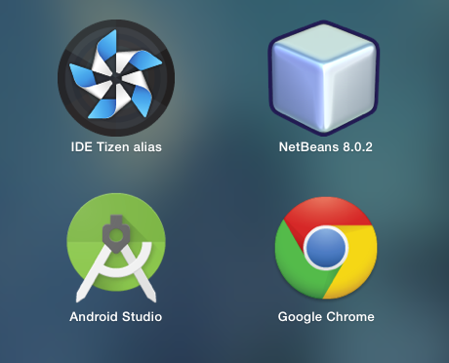
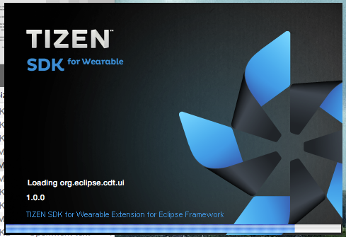
Descripción de Software
Entornos de Desarrollo IDE
Android Studio
Tizen IDE

Slide 25
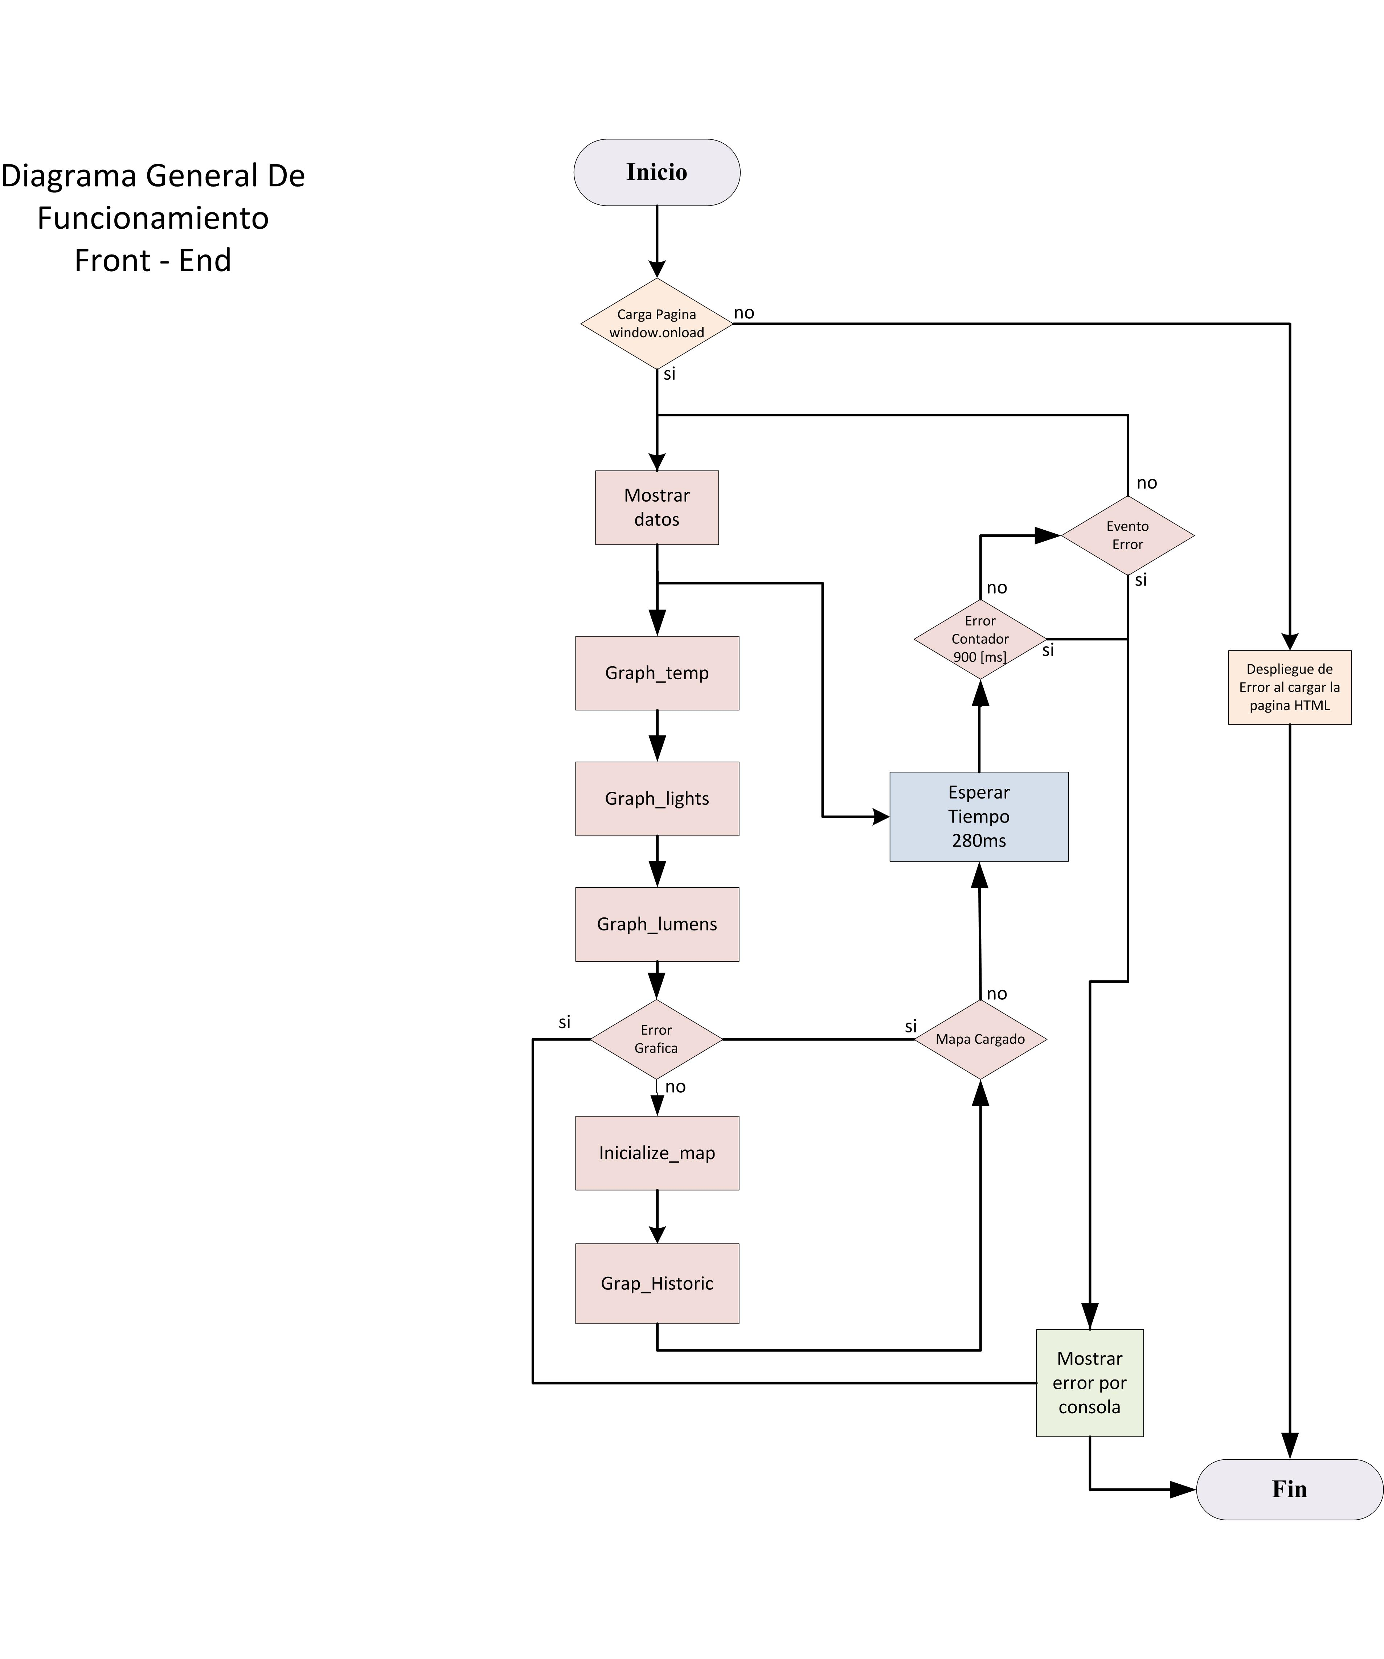
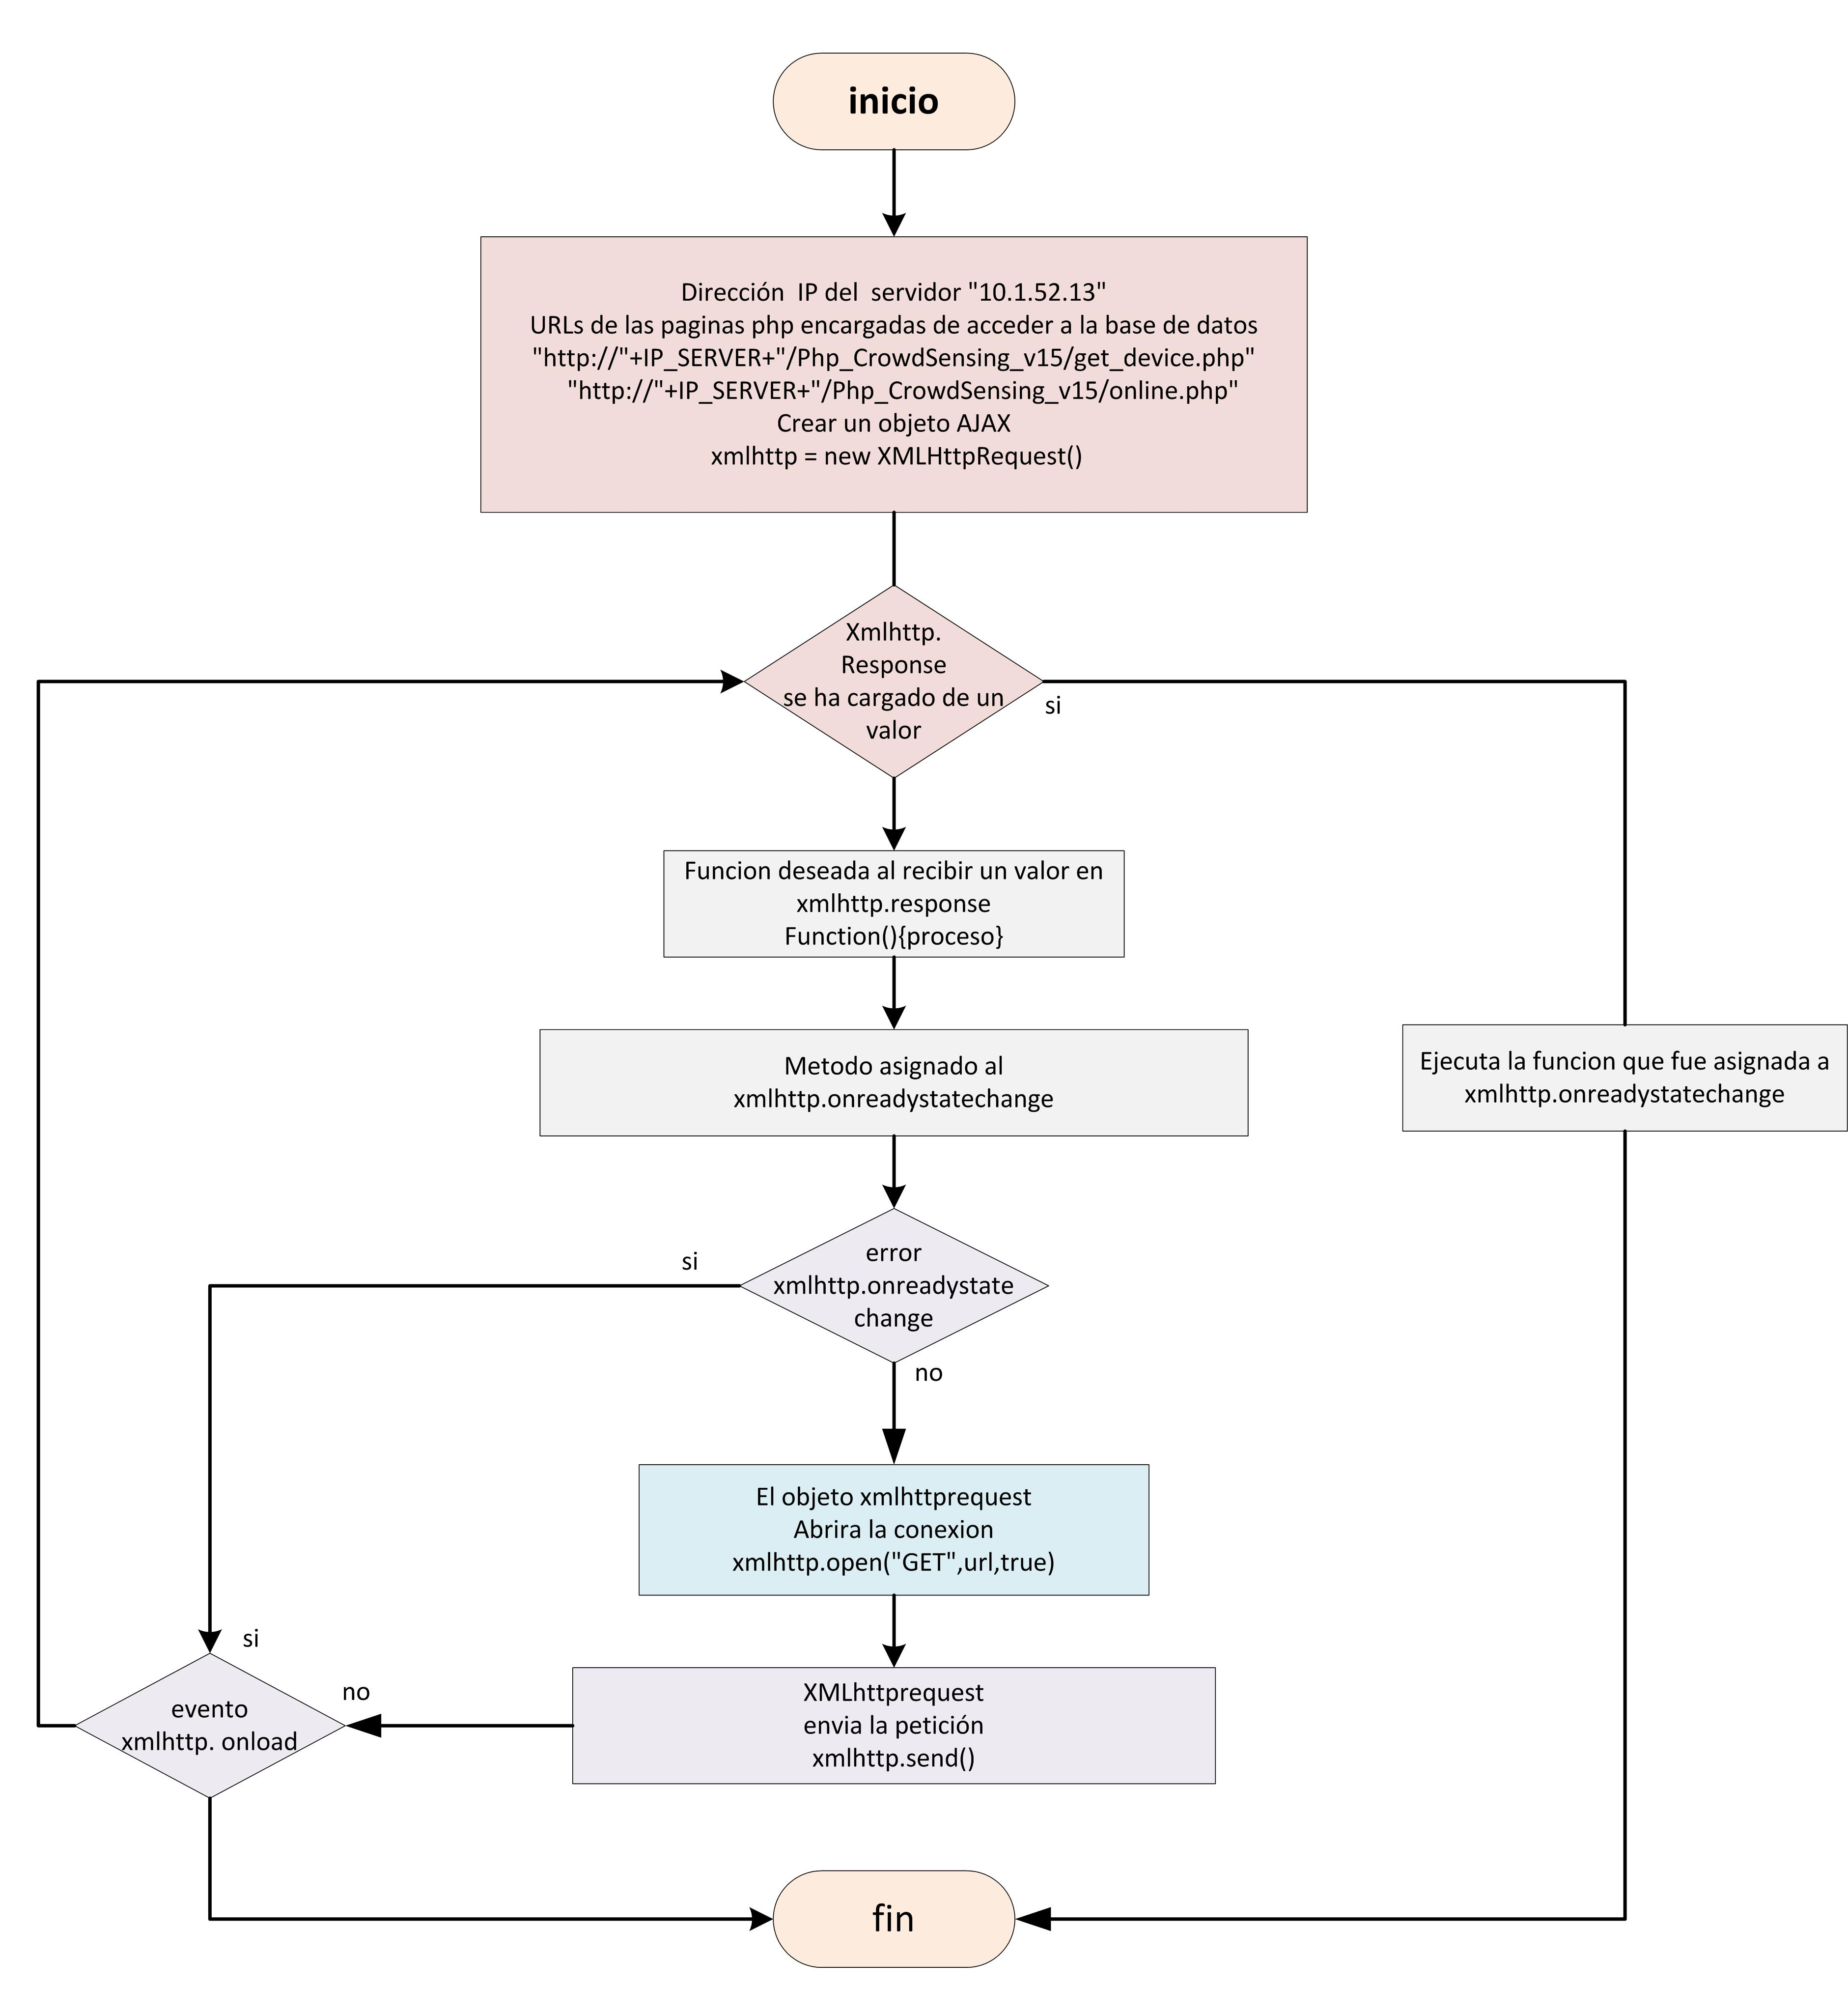
Funcionamiento :
Ajax

Slide 26
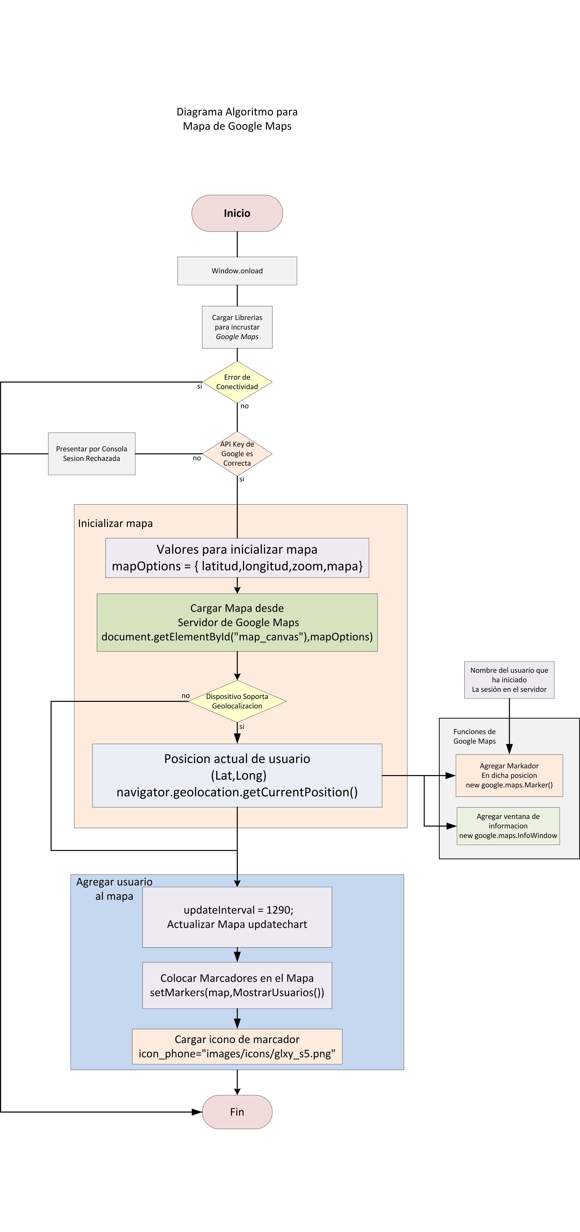
Referencia y posicionamiento con la API de Google Maps

Slide 27
BACK - END
Estructuración de la Base de Datos

Slide 28
Estructuración de la Base de Datos
Modelo Entidad Relación

Slide 29
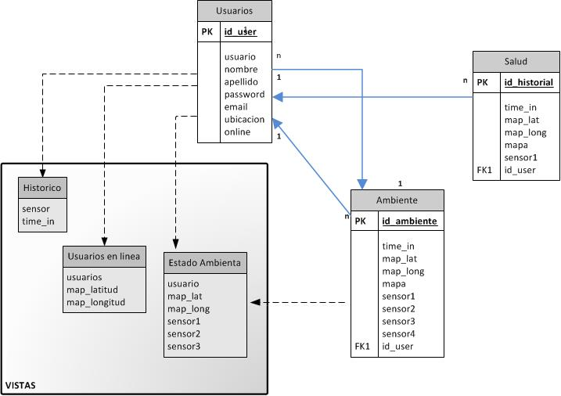
Modelo de Tablas

Slide 30
Funcionamiento

Slide 31
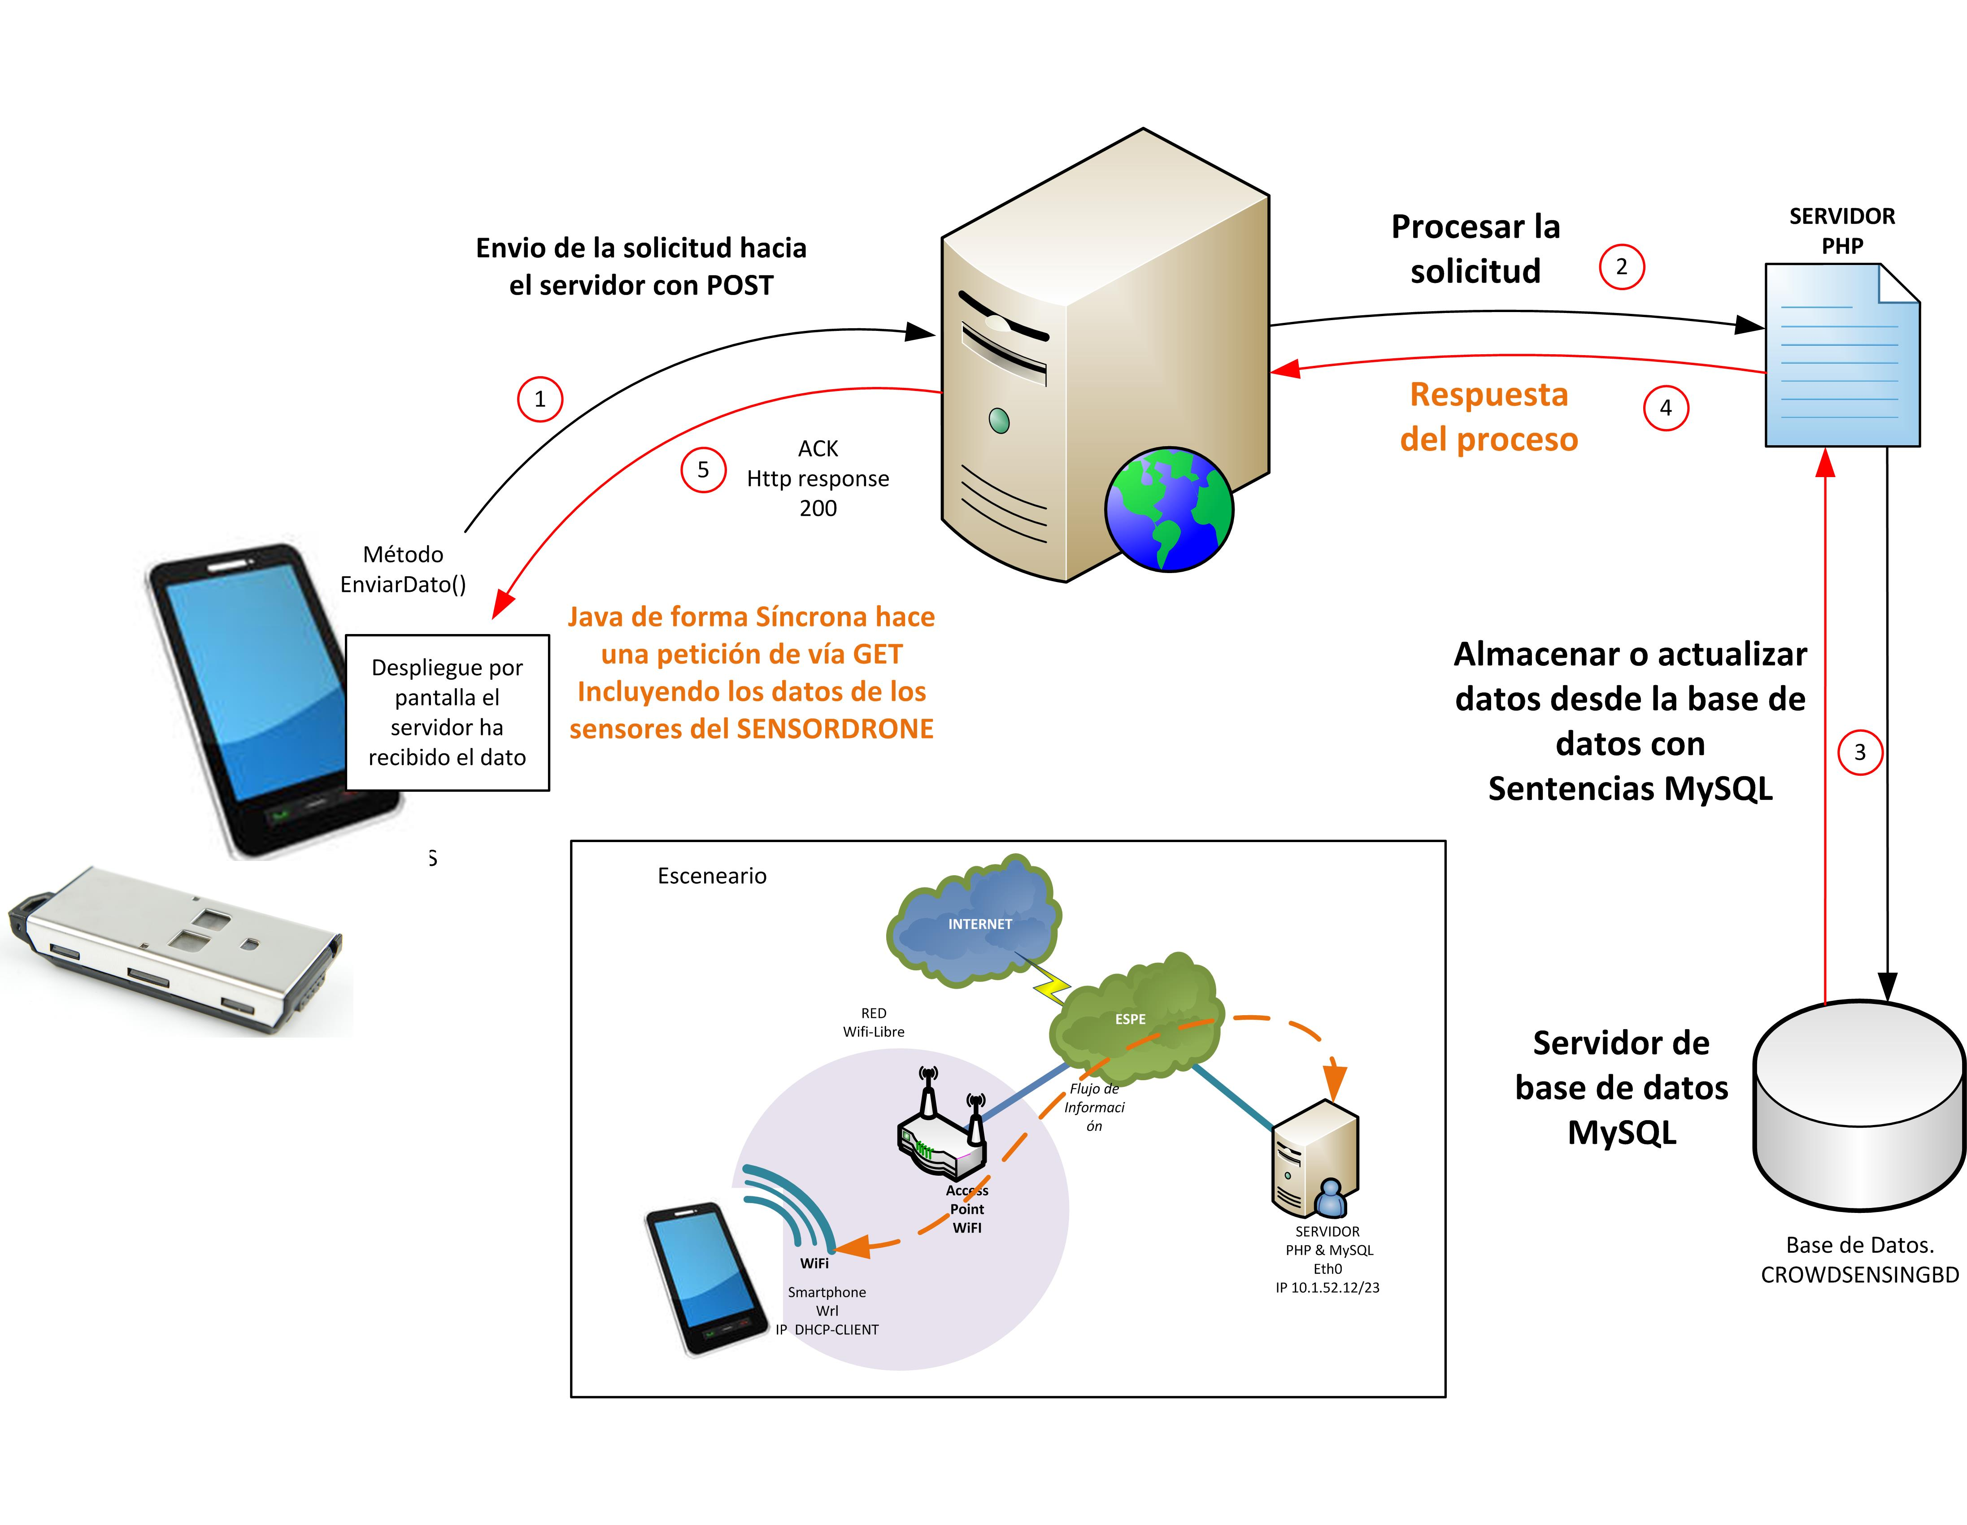
Desarrollo de Aplicaciones Móviles
Aplicación para Android

Slide 32
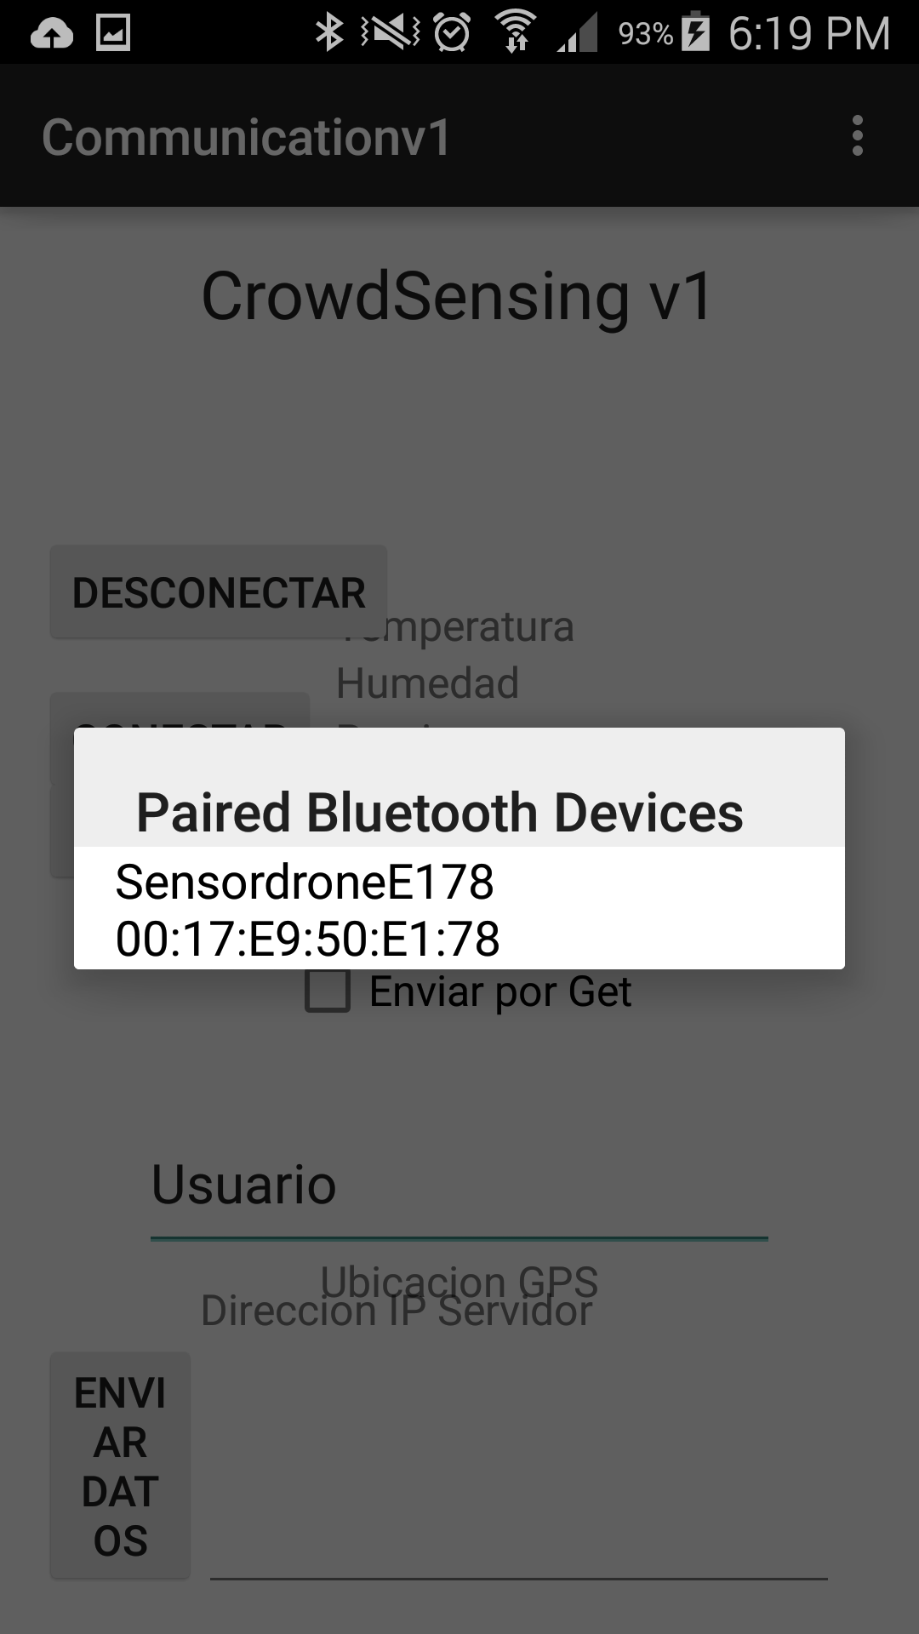
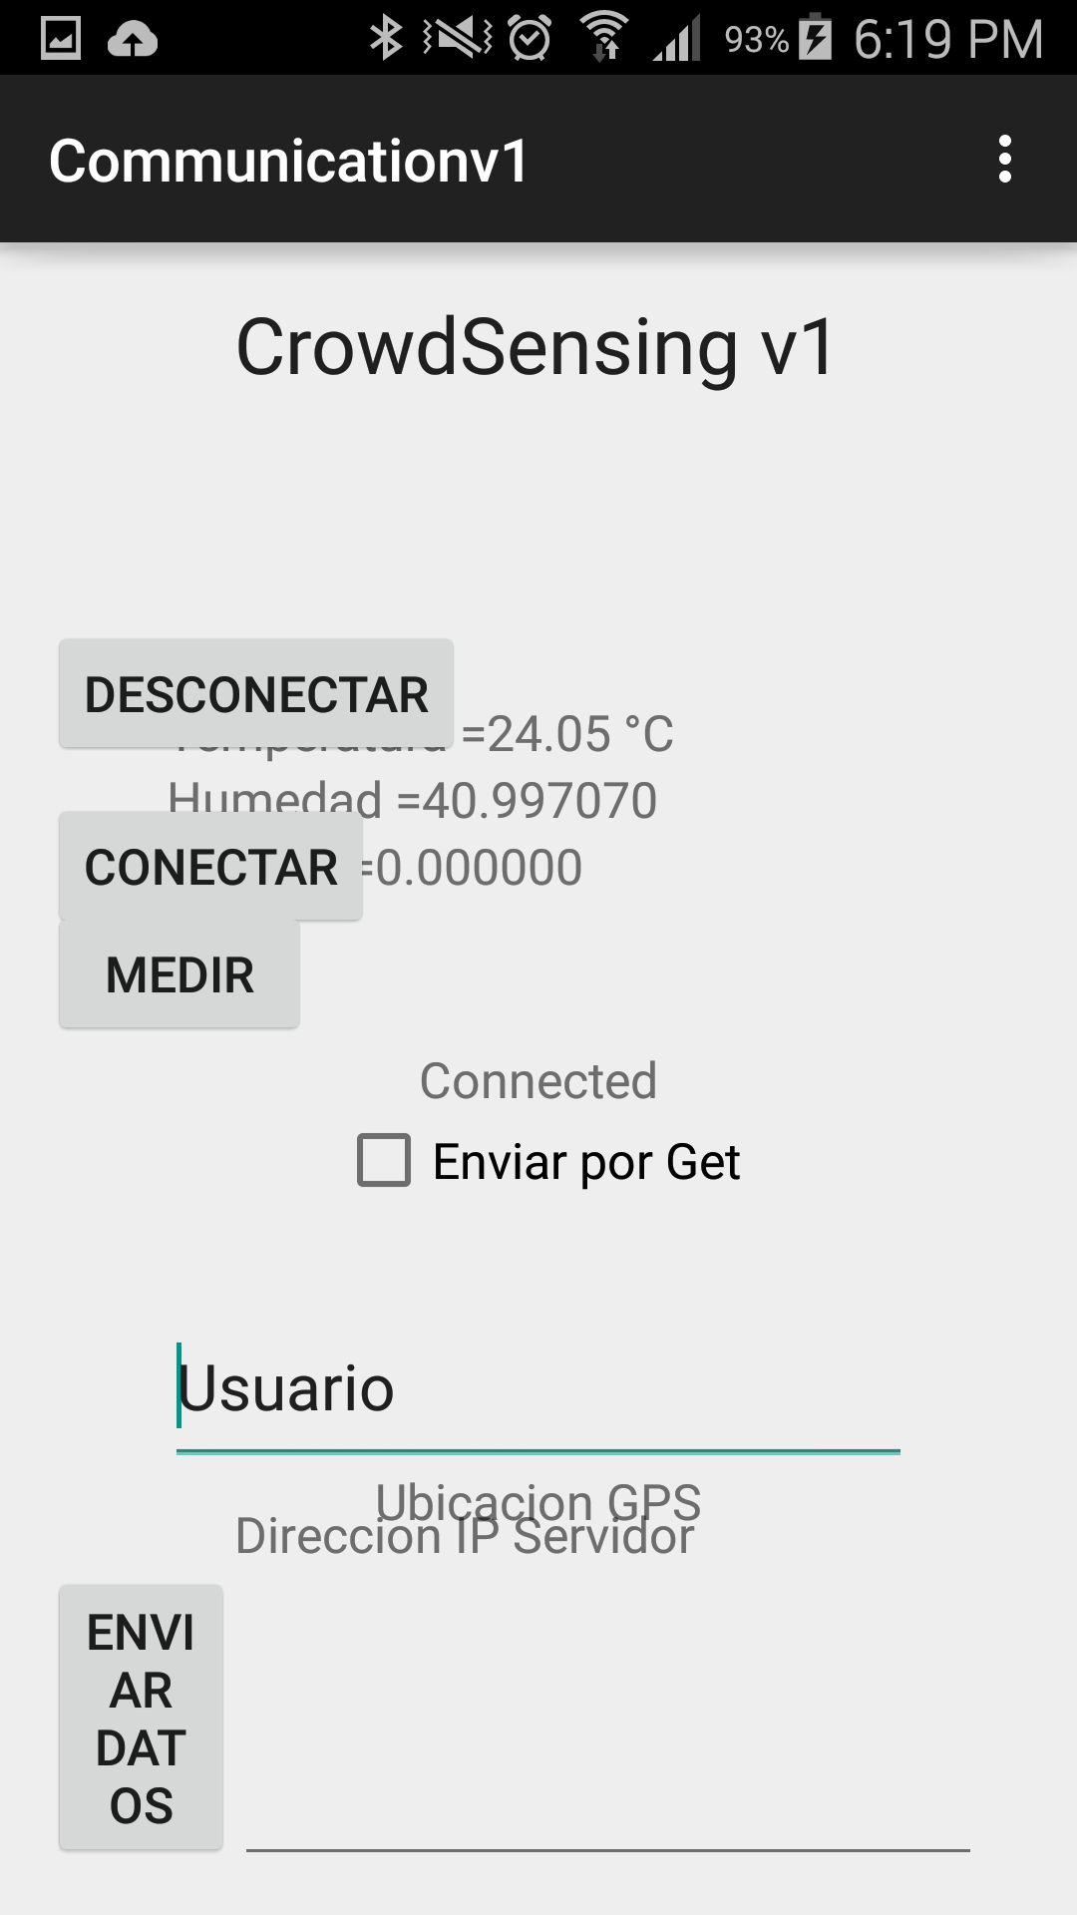
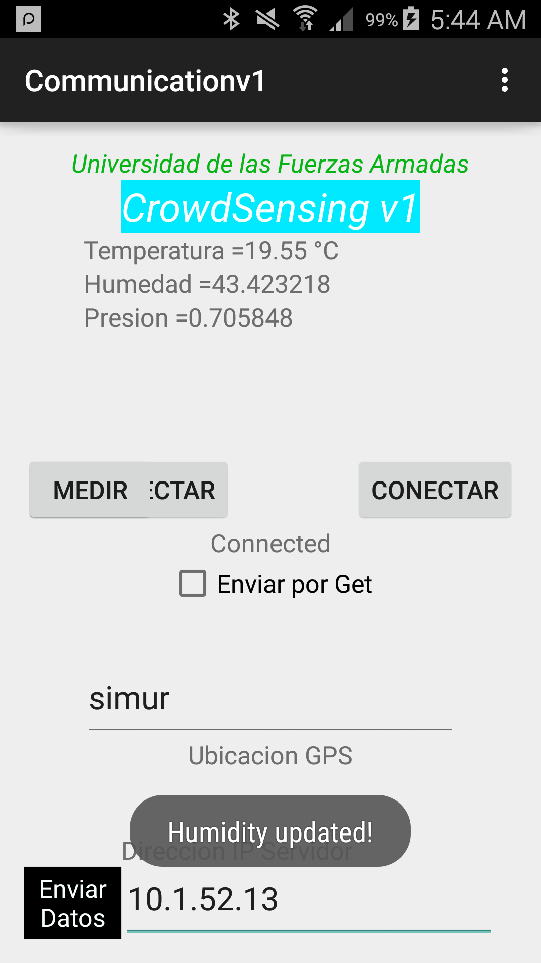
Funcionamiento de la App en Android

Slide 33
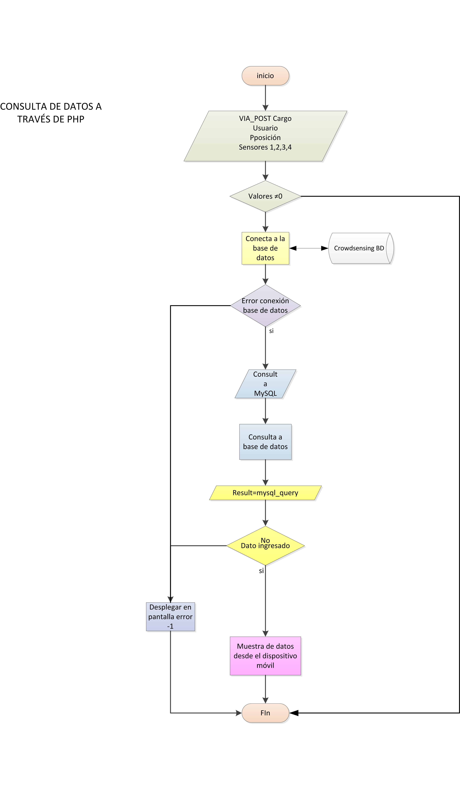
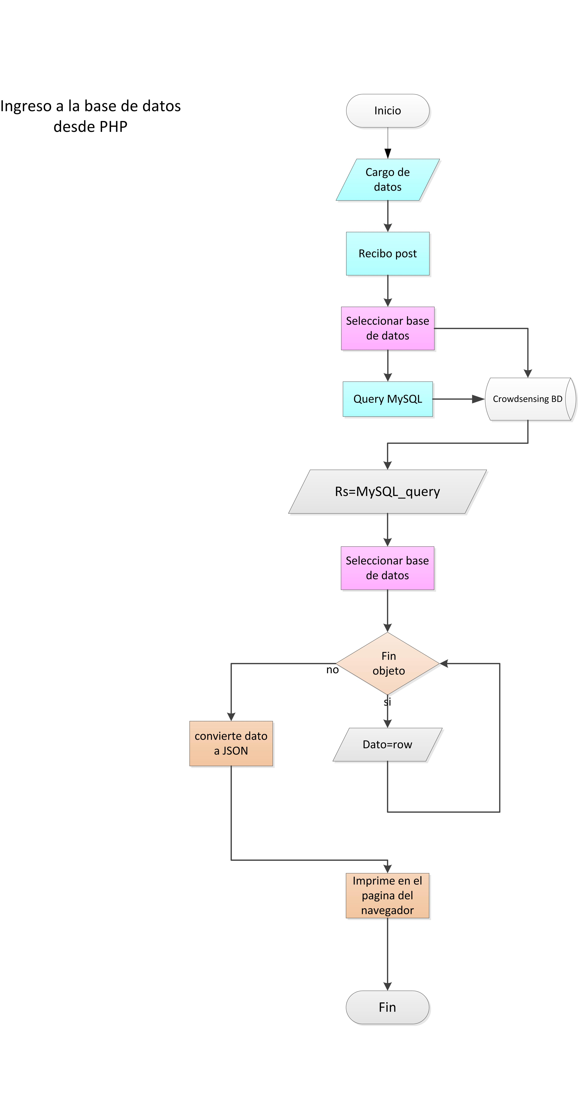
Consulta a la Base de Datos desde PHP

Slide 34
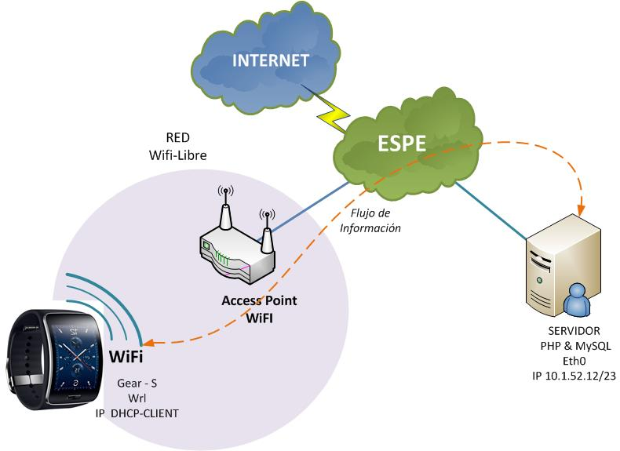
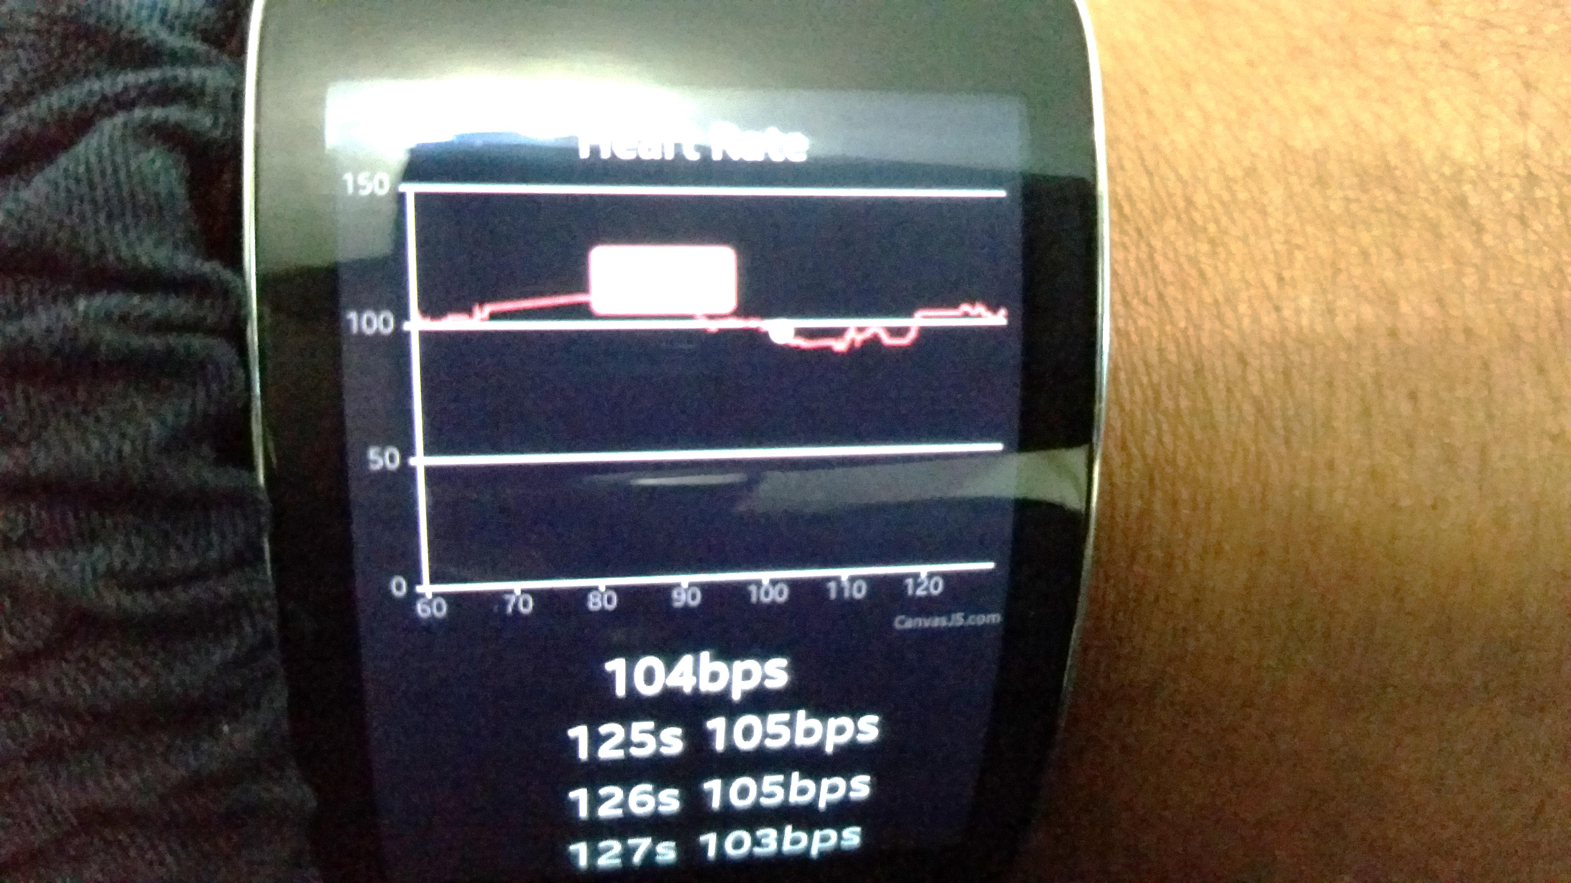
Widget para Tizen
HRM
Heart Rate Monitor
ESCENARIO

Slide 35
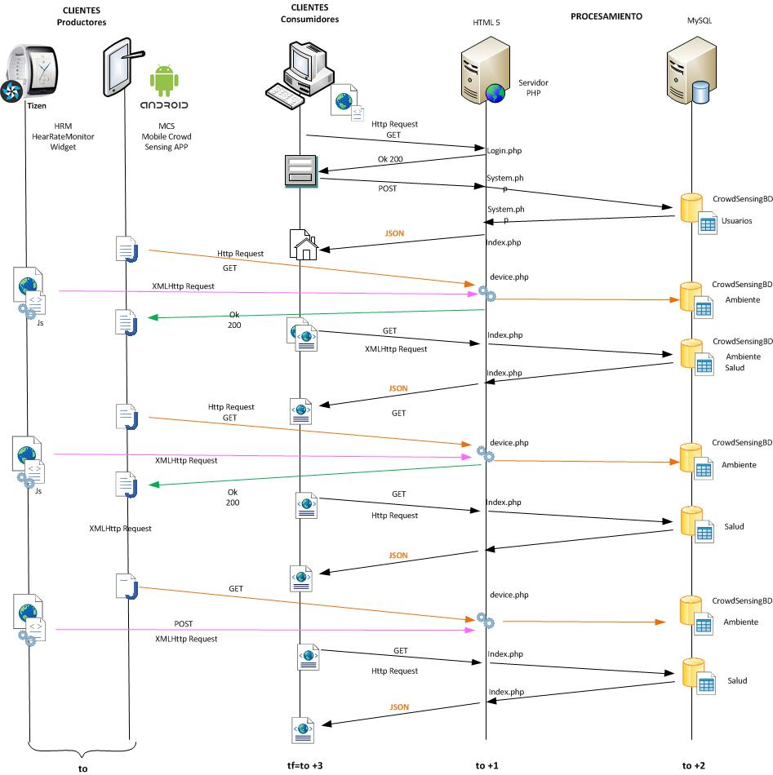
Diagrama de Proceso o Secuencia

Slide 36
PRUEBAS DE FUNCIONAMIENTO
Análisis de la información en la Base de Datos
Pruebas de Transmision

Slide 37
Análisis de la información en la Base de Datos
ANALISIS CONTEMPLADO:
Medir el Grado de aproximación a una medición real que puede tener una variable adquirida desde el sensor con respecto a una referencia INAMHI
CONSULTADO DESDE EL SIGUIENTE LINK:
http://www.serviciometeorologico.gob.ec/pronostico-del-tiempo/
Temperatura
Presión [atm]
0,7083
Humedad [%]
47%
27 C°

Slide 38
PRUEBAS DE FUNCIONAMIENTO Variable: Temperatura
Temperatura
Presión
Humedad

Slide 39
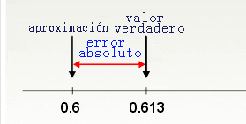
PRUEBAS DE FUNCIONAMIENTO
Error Absoluto
&
Error Relativo

Slide 40
PRUEBAS DE FUNCIONAMIENTO Variable: Presión

Slide 41
PRUEBAS DE FUNCIONAMIENTO Análisis
PRESENTACION DE UNA PRESIPITACION EN LA ATMOSFERA DENTRO DE ESA ARE

Slide 42
Troughput

Slide 43
Throuhtput

Slide 44
CONCLUSIONES
MCS se encuentra dentro de la tendencia en la comunicación para todas las cosas, por eso al final MCS busca la manera en como preservar el espacio y habitad que rodea al humano.
MCS promueve el estudio climatológico visto desde otra perspectiva en la cual además de los beneficios estudiados promueve la cooperación y vinculación con el ser humano de una misma región.
El uso de batería es el principal limitante de este paradigma ya que utiliza varios recursos de los dispositivos inteligentes, el usuario al percibir que rápidamente se descarga la batería lo que percibe como un proceso innecesario al momento con respecto a las demás aplicaciones alojadas.

Slide 45
CONCLUSIONES
Las técnicas de comunicación como AJAX y JSON son actualmente las tecnologías más utilizadas dentro de un navegador web, ya que es el uso de estos permite el proceso y envió de información en segundo plano.
WebSockets es la tecnología que está pensada reemplazar AJAX ya que esa diseñada para soportar aplicaciones en tiempo real sin embargo debido todavía a la escaza documentación todavía su uso no están difundido.

Slide 46
RECOMENDACIONES
Es posible optimizar el algoritmo basado en MCS minorando la frecuencia o el número de consultas que son realizadas al servidor a través de XMLhttprequest de AJAX, con ello se permitirá dar cabida a que mayor números de usuarios puedan acceder al mismo tiempo al sistema.
En la actualidad hay muchos navegadores que aún no logran soportar HTML5 y la mayoría de sus funciones se encuentran actualmente en estado de desarrollo.
Para el uso de este tipo de sistemas se recomiendo Google Chrome ya implementa muchas de las características de HTML5 esto es una buena plataforma para pruebas y sin embargo Firefox sirve para desarrolladores y también provee total soporte para este tipo de lenguaje.

